Slide 1
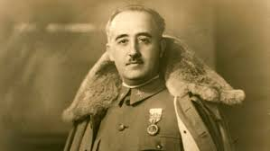
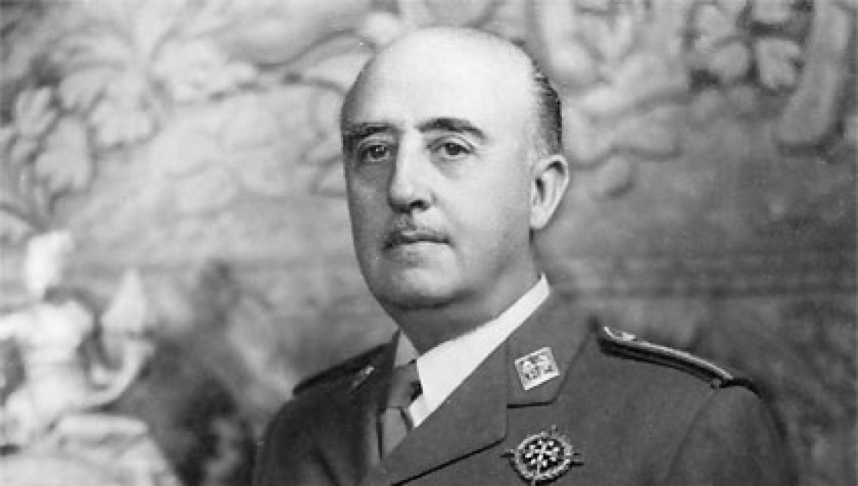
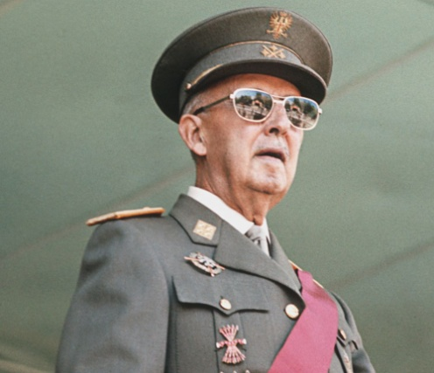
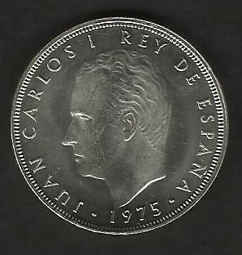
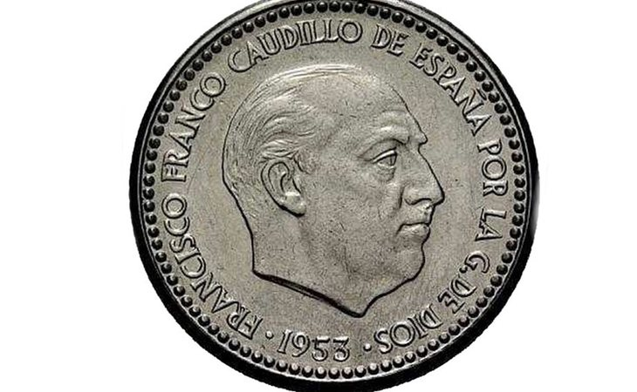
TEMA 22
A AGONÍA DO FRANQUISMO E OS INICIOS DA TRANSICIÓN.
O tempo non pasa en balde. A mediados dos 70 Franco xa está moi maior e nótase no ambiente que se aveciñan cambios.

Slide 2
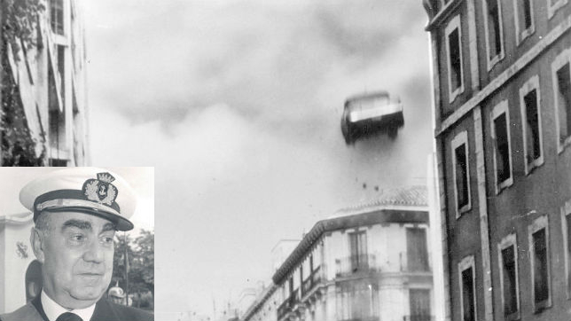
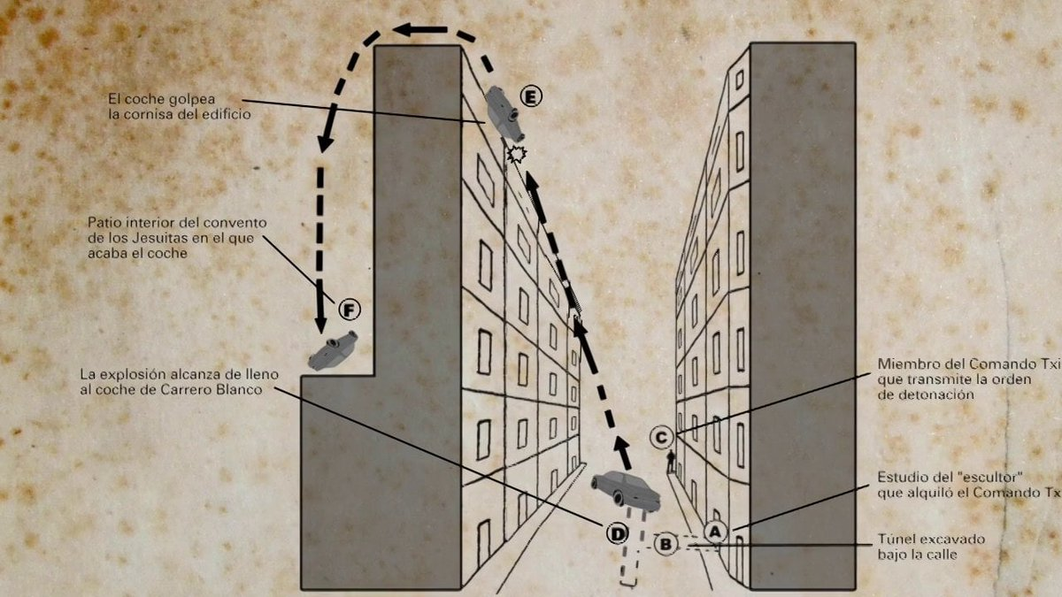
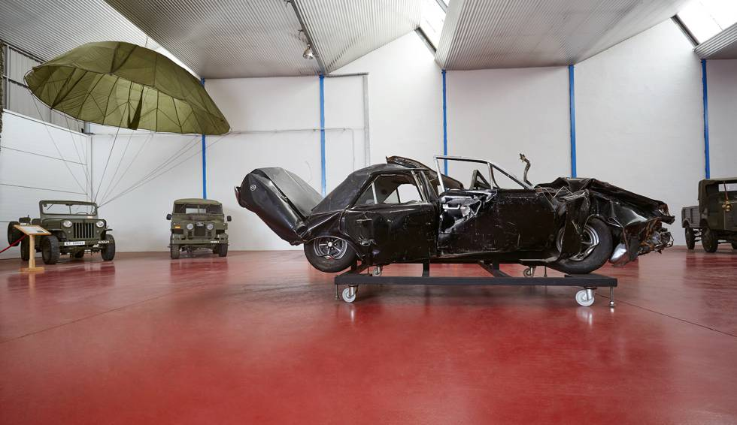
A “Operación Ogro” de ETA acaba coa vida de Carrero Blanco e practicamente coa posibilidade de un franquismo sen Franco.

Slide 3
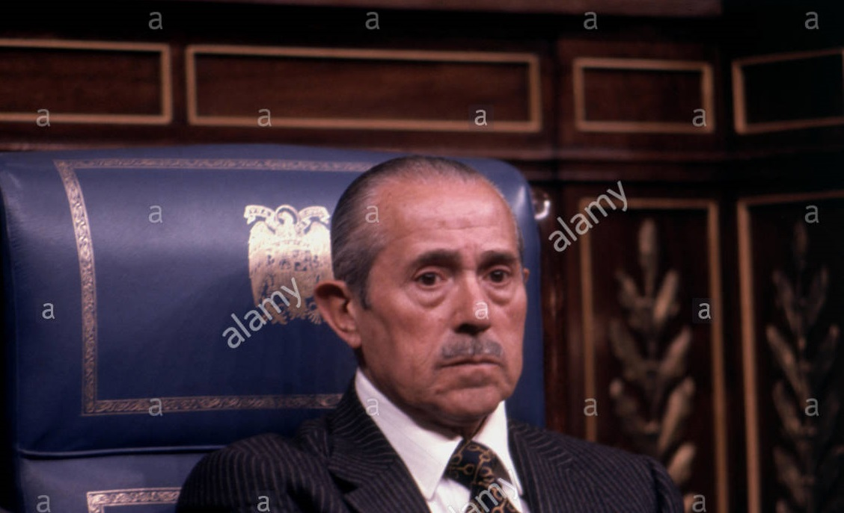
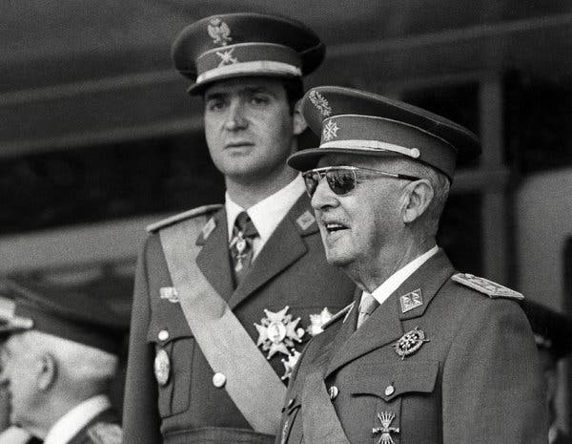
A presidencia do goberno recae en Arias Navarro quen intenta conciliar as posturas dos aperturistas e o “búnker”
Juan Carlos, designado como sucesor á Xefatura do Estado, vai adquirindo máis responsabilidades a medida que a saúde do ditador empeora.

Slide 4
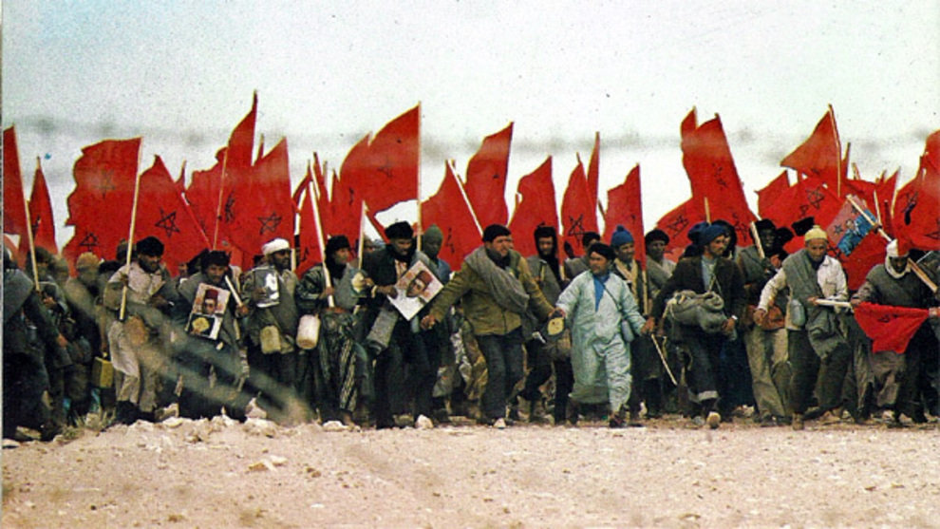
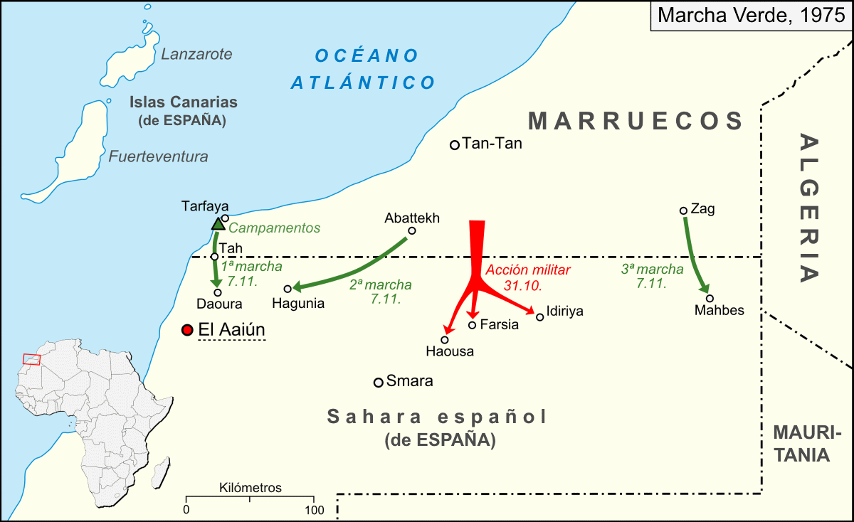
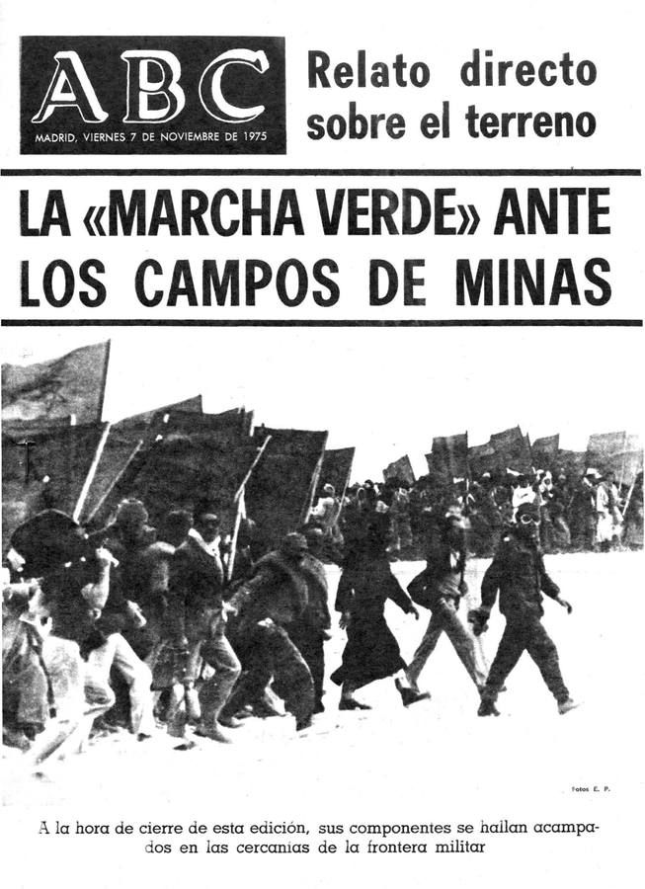
Ás dificultades no interior, marcadas pola conflitividade social ,únese en 1975 unha gran crise na colonia do Sahara. A coñecida como “Marcha Verde” consiste na invasión pacífica por parte de Marrocos deses territorios, os cales acabarán caendo no seu poder.

Slide 5
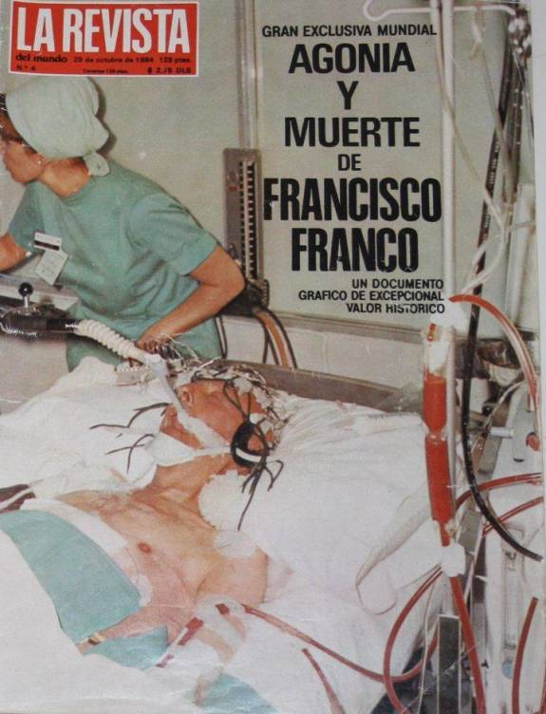
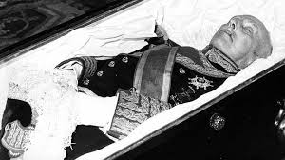
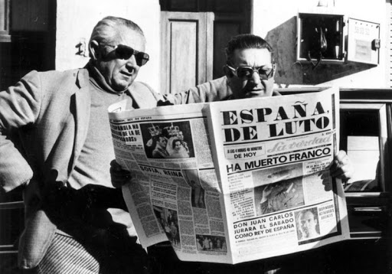
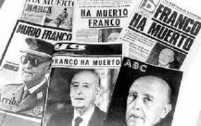
Franco morre o 20 de novembro de 1975 tras 36 anos no poder.

Slide 6
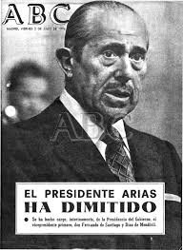
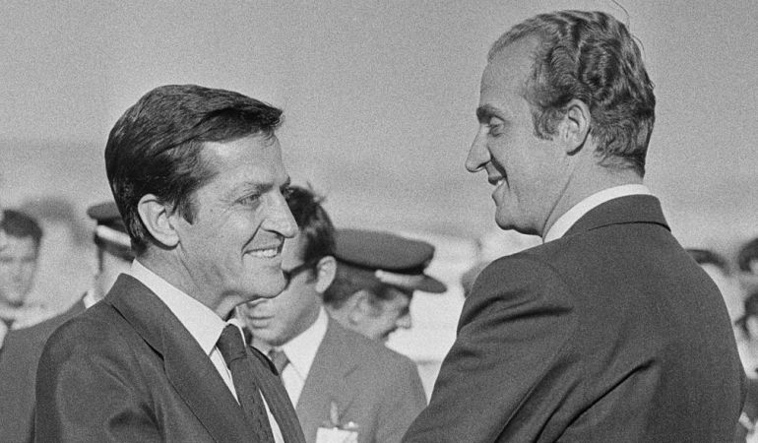
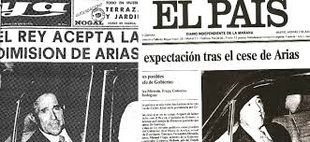
Juan Carlos, xa definitivamente Xefe do Estado, non confía nun Arias Navarro pouco proclive á apertura democrática e desgastado por graves altercados públicos durante a súa presidencia.
O rei vai escoller a Adolfo Suárez para ese delicado cargo.

Slide 7
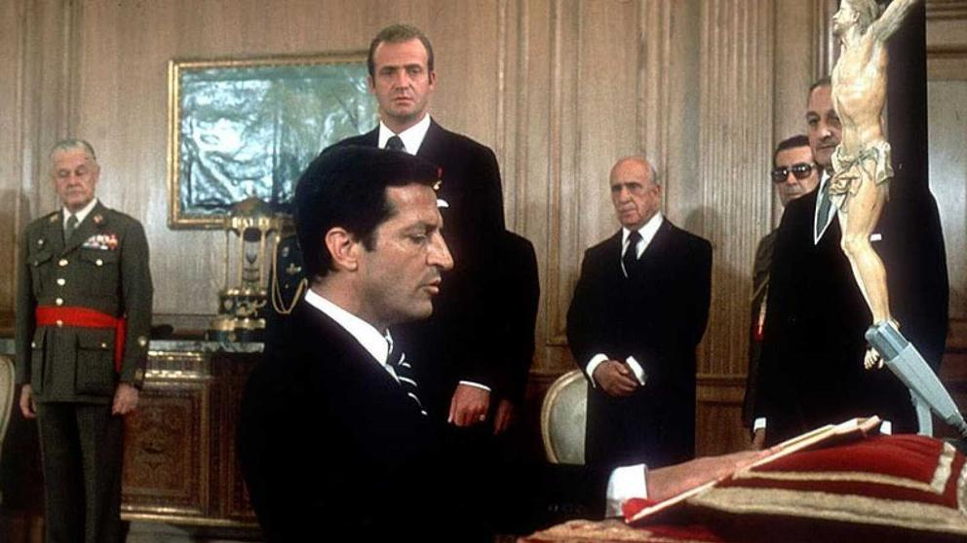
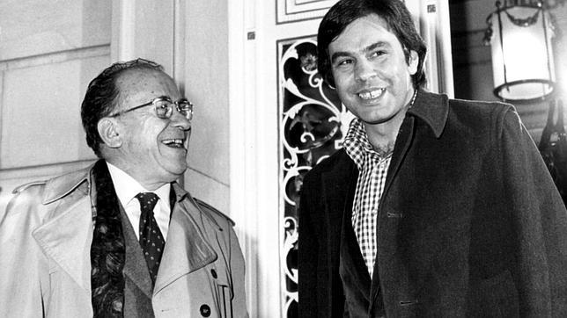
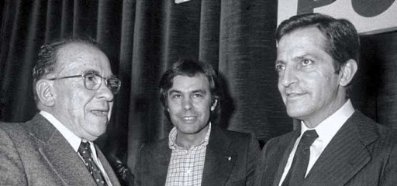
O novo presidente vai intentar achegarse ós líderes da oposición democrática artellada na “Plataxunta” Santiago Carrillo do PCE e Felipe González do PSOE.

Slide 8
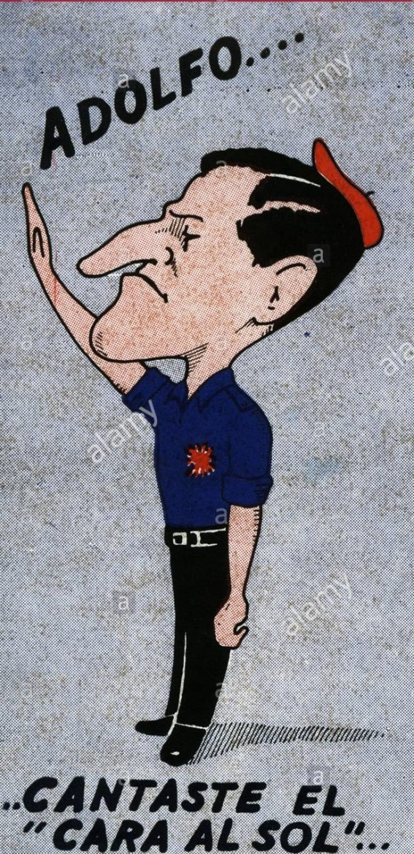
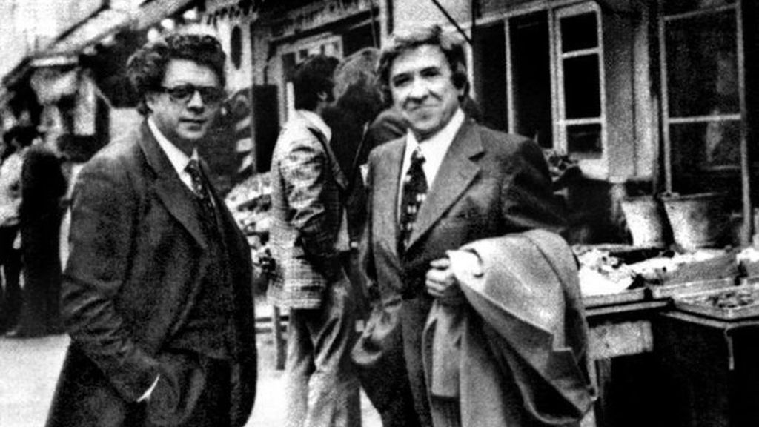
O líder comunista chega dende o exilio e ten que facelo “disfrazado” cunha perruca, aínda estaba considerado un fóra da lei. Suárez vai ser criticado ferozmente polos seus antigos correlixionarios por manter negociacións con Carrillo.

Slide 9
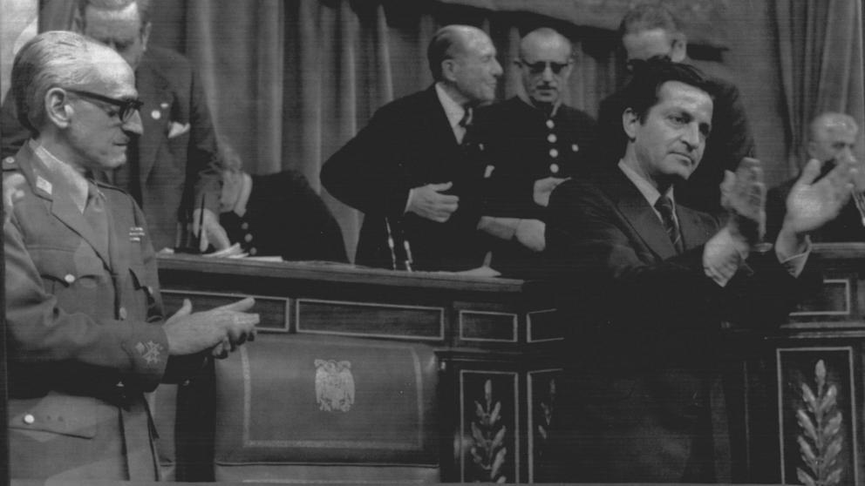
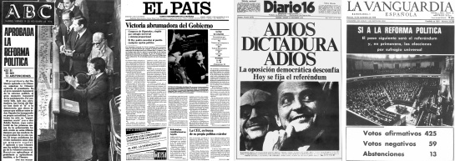
A Lei para a Reforma política significa a disolución das Cortes franquistas, ó ser aprobada por estas serán coñecidas como as “Cortes harakiri”. O Réxime acaba de suicidarse.

Slide 10
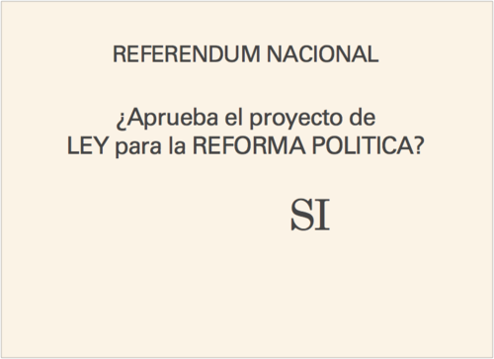
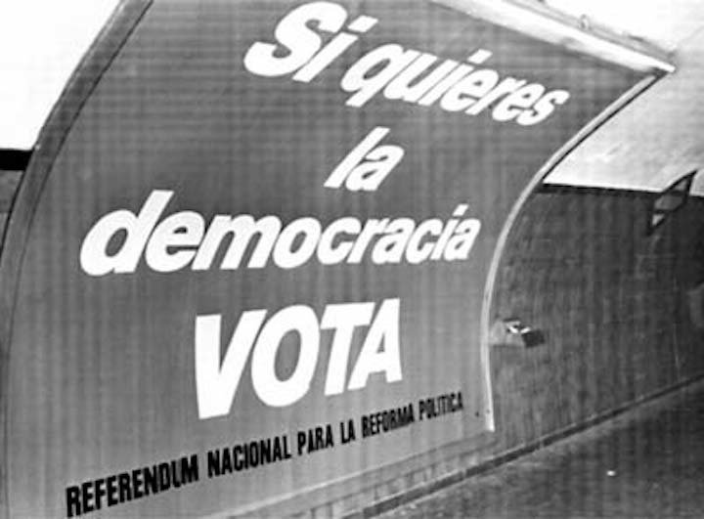

Só falta a ratificación en referendum, esta vai acadarse o 15 de decembro de 1976 por ampla maioría. A pluralidade política está a piques de (re)aparecer.

